Slide 1
ASSISTANT JEUX LOTO
MAS-RAD | HE-ARC
MODULE IHM 2022 – Conception et réalisation d’interfaces homme-machine
Arslan Ufuk

Slide 2
Contexte
Dans le cadre du projet IHM, une interface graphique sera réalisée afin de reproduire le jeu du loto classique. En effet, le logiciel permettra de garder les interactions humaines que l’on pourra trouver dans un jeu non-digitalisé. De plus, le programme offrira plusieurs services supplémentaires qui, afficheront les règles ainsi que différents paramètres.

Slide 3
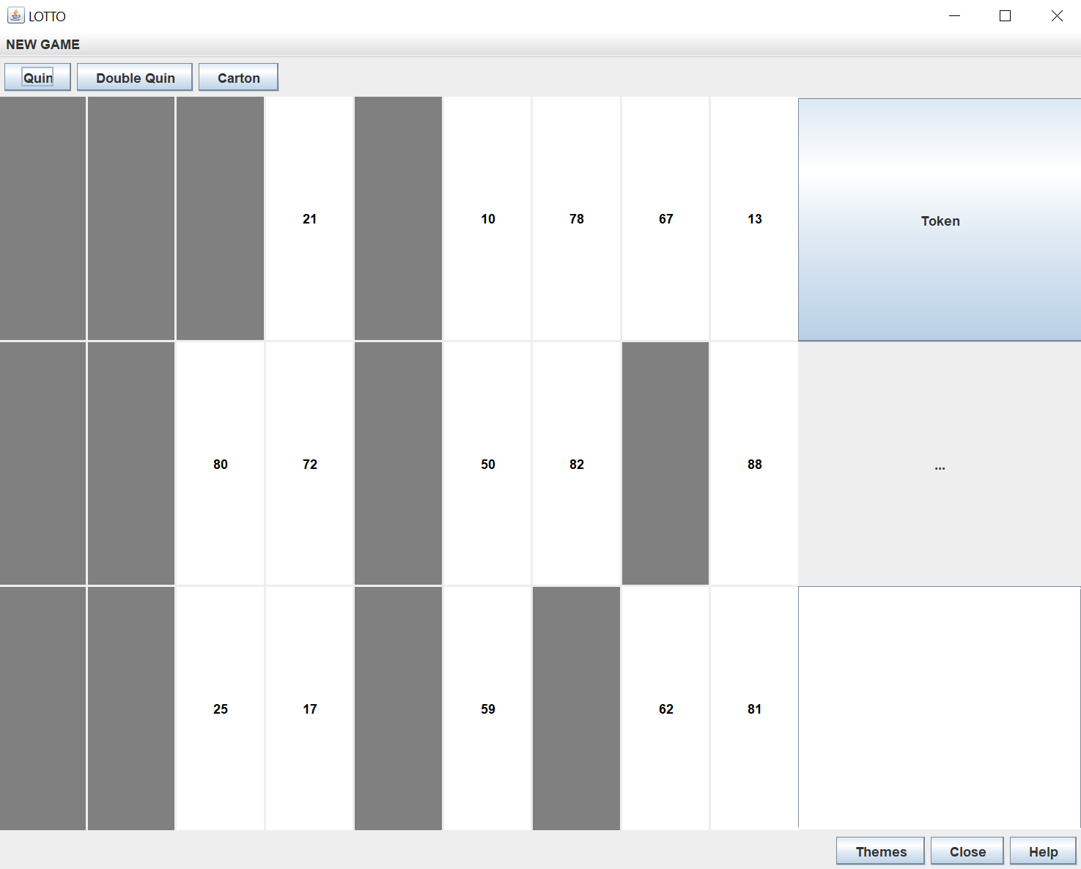
Objectifs
L’objectif est de répondre aux différentes solutions que peut offrir la bibliothèque graphique SWING pour le langage de la programmation Java. Cette librairie donnera une architecture dans laquelle nous pourrons insérer des éléments avec lesquels nous pourrons interagir. Ci-dessous les modules nécessaires pour la création du logiciel.
Un carton composé de 15 chiffres répartis sur 3 rangées de 9 cases.
Bouton pour tirer un numéro et l’afficher
Historique des numéros sortis
Boutons pour obtenir les différents prix (Quine, Double Quine, Carton)
Boutons généraux (Paramètres, Fermer, Aide)

Slide 4
Présentation - BorderLayout
2
1
3
L’application occupe les zones que propose le layout «BorderLayout».
CENTER
NORTH
EAST
SOUTH
WEST
4

Slide 5
BorderLayout - CENTER
La zone CENTER implémente un JPanel dans lequel on introduit le layout «GridLayout».
Cet espace est composé de 27 butons disposés sur 3 rangées et 9 colonnes qui sont stockés dans une liste à 3 dimensions pour les besoins ultérieurs de l’application. En effet, chaque dimension représente une rangée de bouton qui permet de définir si la ligne a été sélectionnée entièrement ou pas.
De plus, les butons blancs ont des fonctions supplémentaires qui permettent de changer de couleur après avoir été sélectionnés ou quand la souris survole ces derniers.

Slide 6
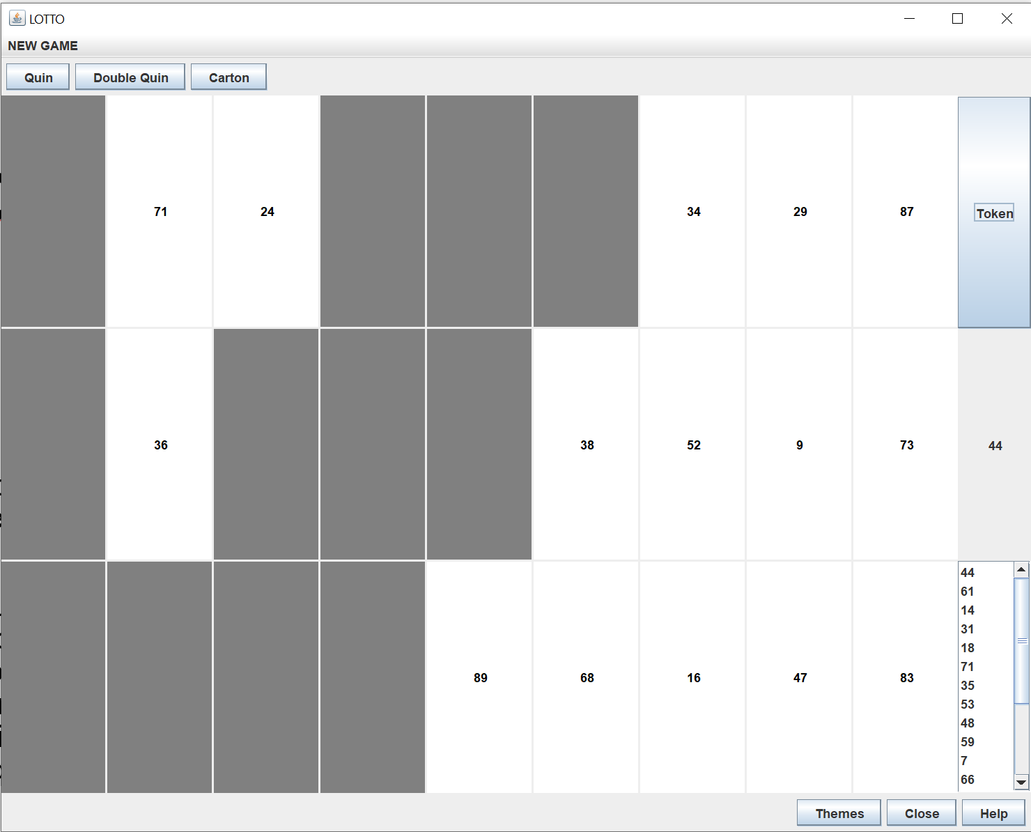
BorderLayout - EAST
La zone EAST implémente un JPanel dans lequel on introduit le layout «GridLayout».
Cet espace est composé d’un bouton token, d’un label et d’une liste disposés sur une colonne des 3 rangés. Le bouton token tire le numéro du loto. Le label affiche le numéro que le bouton token a tiré et la liste permet de stocker les numéro tirés. Ce dernier implémente un scroll afin de supporter les 90 numéros qui seront tirés.

Slide 7
BorderLayout - NORTH
La zone NORTH implémente un JPanel dans lequel on introduit le layout «FlowLayout» avec un contraint LEFT.
Cet espace est composé des trois boutons suivants:
Quin = une rangée
Double quin = deux rangées
Carton = trois rangées
Ces boutons ont pour fonction de vérifier les boutons sélectionnés dans la zone CENTER selon les numéros qui ont été tirés.

Slide 8
BorderLayout - SOUTH
La zone SOUTH implémente un JPanel dans lequel on introduit le layout «FlowLayout» avec un contraint RIGHT.
Cet espace est composé des trois boutons suivants:
Themes: Choix de la couleurs des cartons
Close: Fermeture de l’application
Help: Règle du jeu

Slide 9
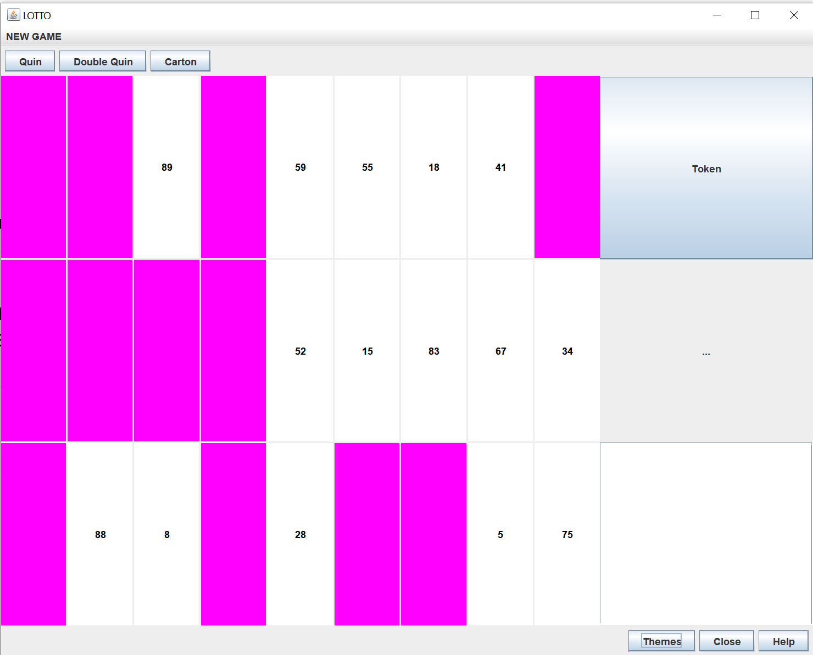
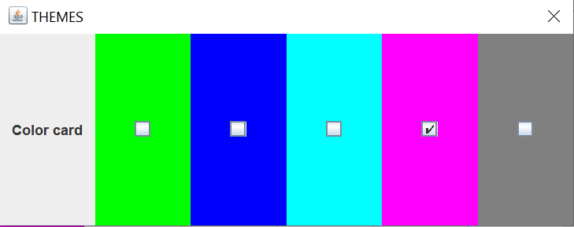
Jdialogue - Theme
Le bouton «Themes» permet d’avoir accès à une boîte de dialogue dans laquelle on peut choisir une couleur parmi 5 couleurs proposés

Slide 10
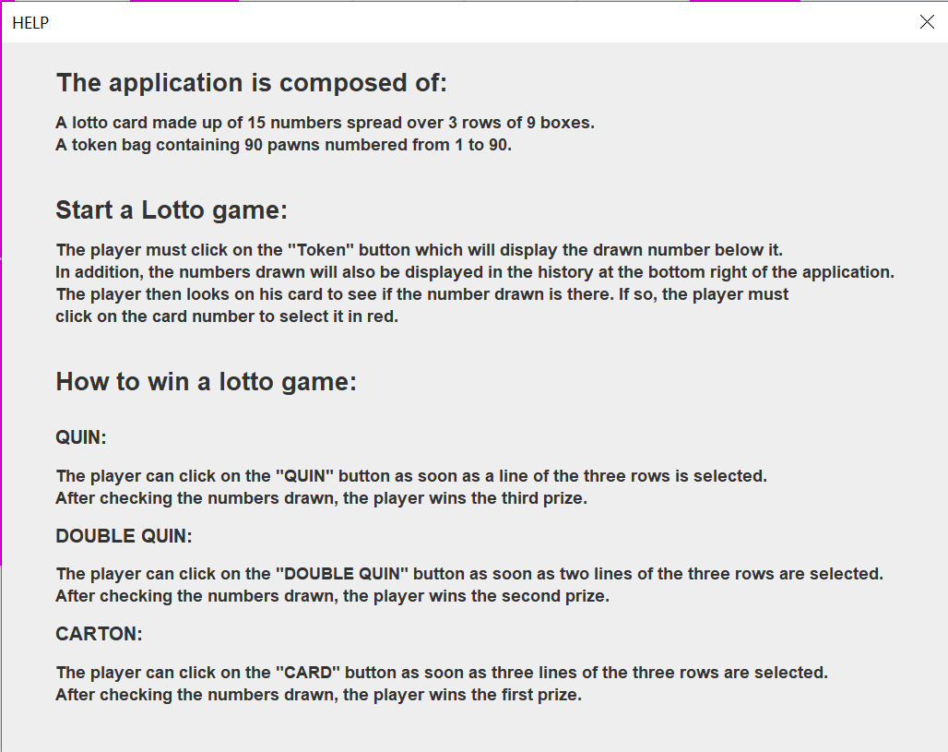
Jdialogue - Help
Le bouton «Help» permet d’avoir accès à une boîte de dialogue qui affiche les règles du jeu du loto classique

Slide 11
Difficultés rencontrées
Méthode randome
La fonction native de java pour générer des numéros aléatoires peut créer deux même numéro. Pour remédier à se problème, j’ai stocké mes numéros dans un tableau «LinkedHasHSet» qui n’accepte pas des doublons.
Méthode handToken
Lorsque je récupére un numéro de la liste de token, la liste historique des numéros ne se met pas à jour. La fonction «setListData» de la classe Jlist permet de récupérer la liste à jour et de l’afficher.
Différencier le QUIN | DOUBLEQUIN | CARTON
Chaque bouton a une méthode «actionPerformed()» qui appeler une autre méthode «checkSelectedCase(). Ce dernier va ranger chaque bouton sélectionné dans un tableau à trois dimensions. Chaque dimension correspond à une rangée de la zone CENTER de l’application. Pour terminer, les «actionPerformed()» va vérifier si toute le rangée a été sélectionnée.

